Slide 1
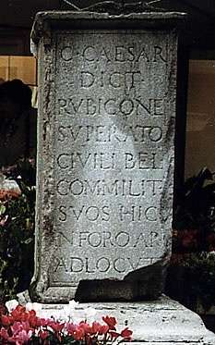
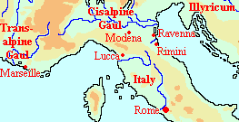
Lo scontro tra Cesare e Pompeo
Passato il Rubicone, Cesare scese verso Roma con un’unica legione, ottenendo però lungo la strada il passaggio sotto le sue insegne di numerosi reparti di pompeiani. Pompeo disponeva di due legioni, che avevano però in passato servito con Cesare in Gallia e, di conseguenza, non le considerava sicure; preferì quindi abbandonare la penisola e riparare in Epiro facendo appello alle clientele che si era costruito in Oriente negli anni precedenti.
Notes:
Cesare decide di scendere in Italia con le sue truppe, ora la rottura è decisa fra Pompeo e Cesare. Il comando di 2 legione di Pompeo, di cui Pompeo non si fida data l’ex appartenenza delle 2 legioni a Cesare.
→Pompeo fugge in Epiro nel tentativo di coagulare truppe sufficienti e sconfiggere Cesare;
→Cesare ottiene il controllo dell’Italia, deve normalizzare la situazione in Spagna in modo tale da sconfiggere tutte le truppe di Pompeo

Slide 2
Lo scontro tra Cesare e Pompeo
I CESARIANI: la “parte” di Cesare aveva una composizione più omogenea. Il nucleo era costituito da giovani a lui entusiasticamente devoti. Tuttavia, non mancavano fra essi personaggi di sentimenti repubblicani (Decimo Giunio Bruto, Tiberio Claudio Nerone) la cui presenza si spiega anche con la propaganda con cui Cesare giustificava la sua azione: aveva preso le armi non solo per difendere la propria dignitas offesa, ma anche per difendere la dignitas dei tribuni e la libertà del popolo romano oppresso da una oligarchia; per il bene della res publica era inoltre pronto ad affrontare qualsiasi pericolo.
I POMPEIANI: la “parte” di Pompeo aveva una composizione molto più eterogenea. I pompeiani in senso stretto erano pochi; prevalevano gli ottimati che lo avevano seguito considerandolo il male minore; alcuni fra essi francamente lo odiavano, come M. Giunio Bruto il cui padre era stato ucciso a sangue freddo nel 77 proprio da Pompeo. Cicerone raggiunse Pompeo solo nell’estate del 49, più per dovere (Pompeo lo aveva fatto richiamare dall’esilio) che per convinzione (Pompeo, non diversamente da Cesare, ambiva ad instaurare una tirannide).
Notes:
Cesariani:
1 decisamente + omogenea, ad esempio sono tutti i senatori sotto l’insegne di Cesare durante la campagna gallica, devote anche entusiasticamente a Cesare.
Personalità anche di fede repubblicana, la loro presenza si spiega con la linea propagandistica propagandata da Cesare ossia di intervenire per la difesa della dignitas dei tribuni della plebe durante il provvedimento che permetteva a Cesare di raggiungere tranquillamente Cesare come privata a cui si aggiungeva la difesa della dignitas e dei tribuni coperti dalla sacrosanctitas che erano stati offesi, si muoveva a liberare il popolo romano oppresso da un oligarchia
Pompeaiani:
doc sono pochi, esponenti della nobilitas che si schierano con Pompeo perché considerato il male minore; vi è anche M. Giuno Bruto era il figlio del Giunio bruto che Pompeo nel 77 aveva ucciso Pompeo durante la sua fase sillana. Cicerone si schiererà con Pompeo + perché Pompeo gli doveva più per un debito personale cioè il ritorno dopo l’esilio, ma non per convinzione

Slide 3
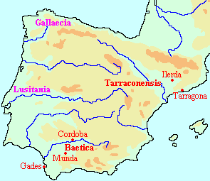
Lo scontro tra Cesare e Pompeo
Piuttosto che inseguire subito Pompeo in Epiro, Cesare preferì affrontare prima i suoi luogotenenti in Spagna che costrinse ad arrendersi quasi senza combattere a Ilerda.
Notes:
Cesare deve normalizzare nella campagna delle truppe pompeiani di Ilerda, sostanzialmente erano i clienti di Pompeo quando condusse le proprie legioni nella conquista della Spagna. Queste non combattono ma si schierarono sotto le insegne cesariane nel 49.

Slide 4
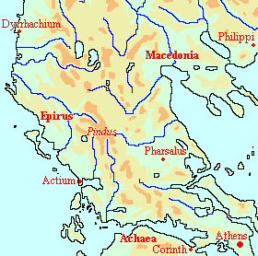
Lo scontro tra Cesare e Pompeo
Nel gennaio del 48 sbarca in Epiro e assedia Pompeo a Dyrrachium. Poiché la flotta pompeiana controllava saldamente il mare, presto venne a trovarsi a corto di viveri e dopo aver subito gravi perdite per le sortite degli assediati, decise di spostarsi in Tessaglia. I due eserciti si scontrarono a Farsalo ove Cesare ebbe la meglio. Pompeo si rifugiò in Egitto.
Notes:
Dopo Farsalo, anche grazie alla sua clementia, alcuni dei più autorevoli repubblicani, come G. Cassio Longino, M. Giunio Bruto e Cicerone, si arresero.

Slide 5
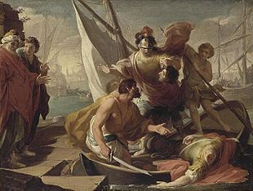
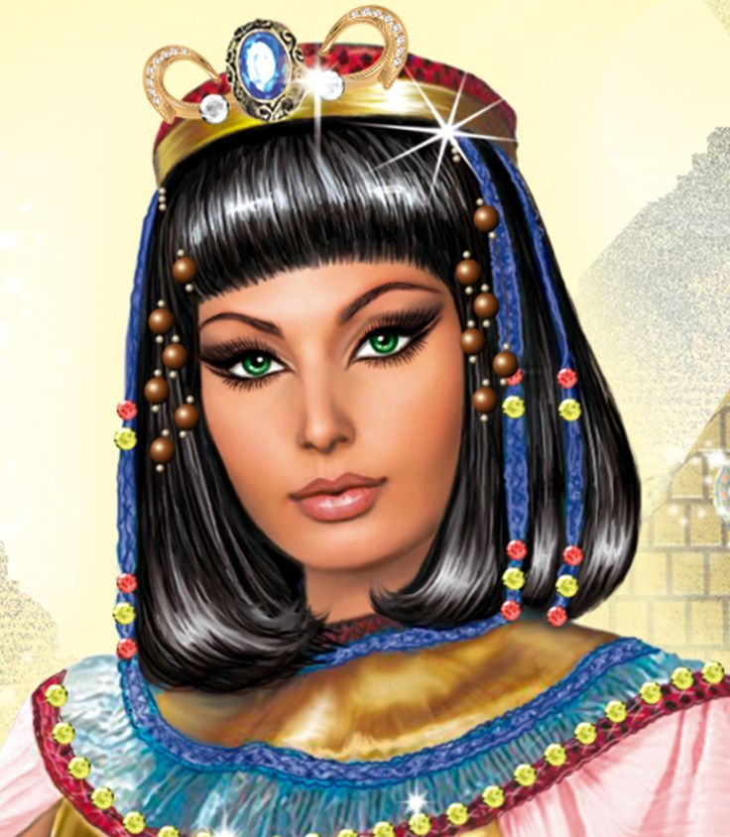
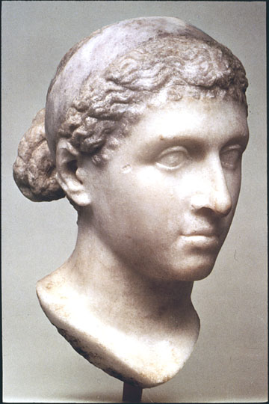
Lo scontro tra Cesare e Pompeo
Pompeo fugge in Egitto sperando di trovare un aiuto nei figli di Tolomeo Aulete, Tolomeo XIII (ancora fanciullo) e Cleopatra. I consiglieri di Tolomeo, sperando di fare cosa gradita a Cesare e di ottenerne l’appoggio contro Cleopatra, uccidono Pompeo. Cesare, invece, giunto in Egitto si schiera dalla parte di Cleopatra; dopo aver domato con difficoltà una violenta sommossa scoppiata ad Alessandria, Cesare sconfigge l’esercito di Tolomeo che muore (gennaio 47).

Slide 6
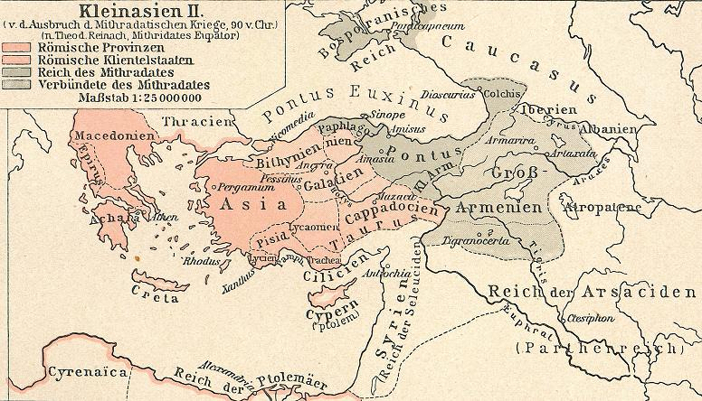
Veni, vidi, vici.
Nel maggio del 47 Cesare si sposta dall’Egitto in Asia Minore per contrastare Farnace: costui, approfittando della guerra civile, aveva cercato di recuperare il regno del padre. Dopo la battaglia di Farsalo aveva invaso prima il Ponto, poi la Cappadocia e l’Armenia. Cesare lo affrontò a Zela, nel Ponto, sconfiggendolo e obbligandolo a rientrare in Crimea; qui venne ucciso da un suo ufficiale.

Slide 7
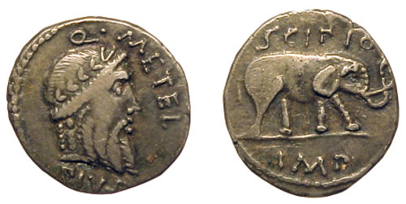
La vittoria di Tapso
Tornato a Roma, riparte subito per l’Africa dove Cecilio Metello Scipione e Catone, aiutati dal re numida Giuba avevano riorganizzato l’esercito pompeiano. Agli inizi del 46, a Tapso, furono sconfitti: Catone si suicidò a Utica, Giuba a Zama, Metello Scipione cadde in uno scontro navale mentre cercava di riparare in Spagna. Il regno di Numidia fu ridotto a provincia (Africa Nova).
Nuovamente a Roma, Cesare celebra 4 trionfi consecutivi per le vittorie sui Galli, su Tolomeo III, su Farnace, su Giuba.
Notes:
Trionfo celebrato su uno straniero, nel caso di Giubba si era limitato ad assistere Metello e Catone, ma è su Giuba il trionfo

Slide 8
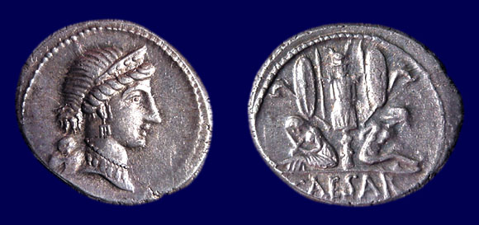
Munda
Tra il 46 ed il 45 Cesare è costretto a intervenire nuovamente in Spagna, dove i figli di Pompeo, Gneo e Sesto, avevano riorganizzato un esercito. Nel 45, a Munda, Gneo è sconfitto e poco dopo ucciso; Cesare torna a Roma e celebra un nuovo trionfo. In Spagna citeriore, ancora in armi, rimane Sesto.
Notes:
Pezzi del partito pompeiano si spostano in Iberia
→ Gneo e Sestio nuovamente sconfitti, rimane soltanto Sestio che avrà un ruolo importante in occasione del 2 triumvirato.

Slide 9
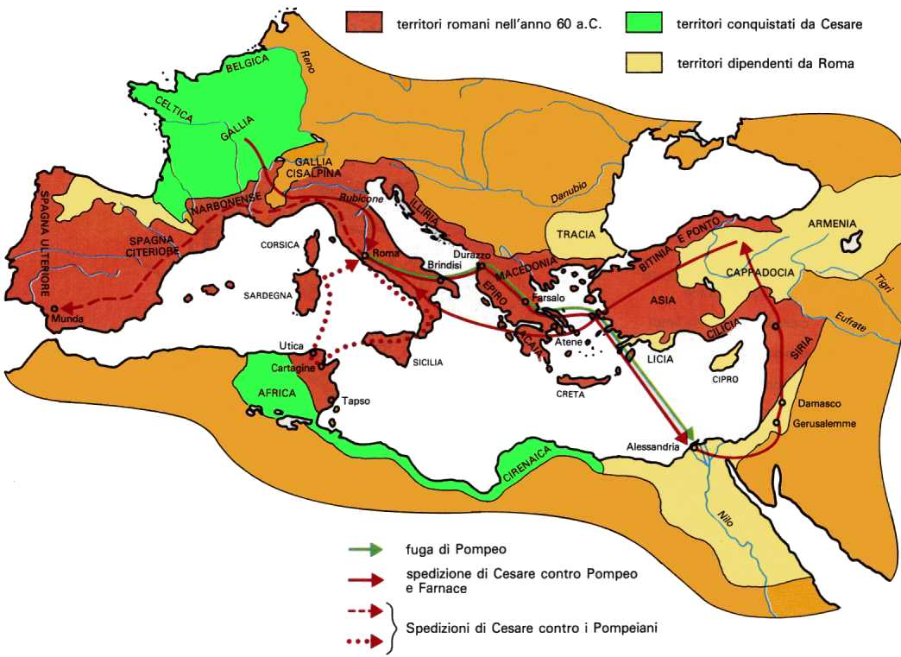
Notes:
Tutte le campagne di Cesare. Le più importanti sono senz’altro al conquista della Gallia e la battaglia di Faesalo. La battaglia di Zela fu quella del “veni, vidi, vici”; la battaglia di Tampso vede la capitolazione di Metello; quella di Munda vede la morte di Gneo Pompeo ma non di Sesto. Quindi in totale 4 triumphium per I Galli, su Tolomeo III, su Farnace e i Parti, su Giuba. Il 5 è su Gneo Pompeo.

Slide 10
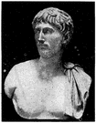
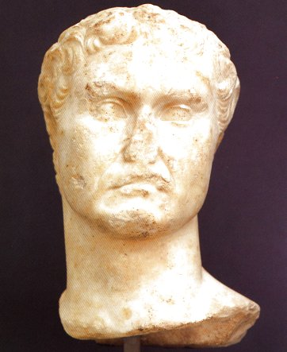
Cesare
Tra il 49 ed il 44 Cesare viene eletto per quattro volte console (nel 45 è per otto mesi consul sine collega) e per cinque volte dittatore. La carica di magister equitum, più importante ora che in passato poiché Cesare fu per lunghi periodi lontano dall’Italia, toccò ai suoi collaboratori più fidati: prima M. Antonio, poi M. Emilio Lepido.
Notes:
Cesare padrone di Roma→ 4 volte console, otto mesi nel 45 consul sine collega, 5 volte nominato dittatore, Cesare è sempre fuori poiché è impegnato nel sradicare i pezzi del partito pomepiano, maggiore importanza costituzionale del magister equitum colui che opera, coudavica il dittatore, ora controllo dello scenario politico romano che affida a M Antonio e M Emilio Lepido suoi fidati collaboratori

Slide 11
I provvedimenti di Cesare
L’assenza di comunicazioni tra Italia e province orientali nel biennio 49-48 aveva determinato una crisi finanziaria con difficoltà sia per lo stato che per i privati; per fare fronte ad essa:
ripristino dei dazi sulle merci importate in Italia (aboliti nel 60 a.C.)
riduzione dei beneficiari delle distribuzioni gratuite di grano (da 320.000 a 150.000)
impone la restituzione dei debiti; le proprietà dei debitori sono valutate secondo i prezzi vigenti prima della guerra civile e non in base a quelli odierni, crollati per la crisi di liquidità.
Notes:
Momenti di gravi crisi nel periodo delle guerre civili, vi fu un totale scollamento fra parte occidentale e orientale dell’impero
crisi finanziaria riguarda chi aveva investito in Oriente non permette un ritorno finanziario successivo
L’intervento di Cesare è atto a imporre dazi sulle merci importate aboliti nel 60
riduzioni dei beneficiari delle distribuzioni gratuite di grano(150.000) grosso modo modulo statutario x tutta l’età imperiale;
restituzione dei debiti a questo punto si procedeva per vendita, abbassamento prezzo degli immobili, i prezzi vigenti dovevano essere valutati come i prezzi prima della guerra civile

Slide 12
I provvedimenti di Cesare
Il problema dei debiti viene ripreso mentre Cesare è in Oriente dal pretore M. Celio Rufo che proclama le tabulae novae, ovvero la cancellazione generale dei debiti. Il provvedimento fu bloccato dal console P. Servilio Vatia; Celio fuggì da Roma e fu raggiunto da T. Annio Milone, rientrato dal suo esilio massaliota. Il loro tentativo di provocare una rivolta in vari centri del sud Italia, facendo appello ai debitori e agli ambienti filo pompeiani, fallì e si chiuse con la loro morte.
Nel 47 il tribuno P. Cornelio Dolabella riprese la politica di Celio provocando una grave sommossa a Roma, sedata nel sangue da M. Antonio, allora magister equitum; al suo ritorno Cesare prese nuove misure per andare incontro ai debitori, facendo loro condonare 2 anni di interessi; a chi era in debito per l’affitto, fece condonare l’arretrato di un anno, fino ad un massimo di 2000 sesterzi a Roma e 500 nelle altre città d’Italia.

Slide 13
I provvedimenti di Cesare
Sempre per salvaguardare l’ordine pubblico, sciolse nuovamente i collegia professionali (sciolti nel 64 una prima volta, reintrodotti da Clodio nel 58).
Sviluppa un’ampia politica coloniaria, che interessò sia i veterani che la plebe urbana. Complessivamente, furono dedotti 80.000 capifamiglia. Le colonie furono dedotte soprattutto nelle province ed in particolare in quelle, come l’Africa e la Spagna, ove erano forti le clientele pompeiane, o in Gallia. Colonie furono dedotte a Cartagine e a Corinto.
Notes:
Amplissima politica coloniare, che interessa la plebe urban e veterani
80.000 capi famiglia assegnati a tali colonie; dedotte nelle provincie che avevano manifestato simpatie per Pompeo in modo tale controllandole , amministrandole: l’obiettivo di creare in Africa e Spagna e collocare delle clientele ora cesariane;
la deduzione di colonie in Gallia esplica la già solida esistenza di clientele cesariane ulteriormente rafforzate
colonie romane in Cartagine e Corinto per avere una grande presenza commerciale sia mediterranea sia nell’Egeo

Slide 14
I provvedimenti di Cesare
Il Senato fu ampliato e portato da 600 a 900 membri. Tra i nuovi senatori, un gruppo ristretto era costituito dai figli dei proscritti di Silla. Gli altri furono scelti tra l’ordine equestre e l’aristocrazia municipale.
Per garantire il governo anche delle nuove province (Gallia interna, Africa Nova) aumentò il numero dei pretori da 8 a 16.
Il numero degli edili e dei questori fu anch’esso aumentato, da 4 a 6 gli edili, da 20 a 40 i questori.
Nel campo giudiziario, riformò la composizione delle giurie delle quaestiones, eliminando i tribuni aerarii.
Nel 49 concesse il diritto romano alla Gallia Transpadana.
Notes:
900 membri
governo delle provincie sistema geometrico di Silla 8 pretori e 2 consoli e 10 provincie era saltato subito nel 64 subito un’altra provincia di Cipro, già da subito era superato;
aumentate provincie aumento dei pretori da 8 a 16, aumentati degli edili da 4 a 6 questori da 20

Slide 15
Cesare e la nobilitas
Anche nel breve periodo cesariano, l’appartenenza all’ordine senatorio sembra costituire un titolo privilegiato per l’accesso alle cariche più alte. Dei nove consoli degli anni 49-44:
2 sono homines novi;
7 sono esponenti di famiglie senatorie di cui:
5 sono nobiles, di cui:
3 appartengono a famiglie patrizie.
Notes:
Nobilitas elemento necessario per poter raggiungere le cariche + alte, in modo tale da reitegrare il patriziato(famiglie che discendevano dai 300 patres discendenti della fondazione del senato di Roma di Romulo, gruppo chiuso d’elites che doveva ridursi secondo le solite dinamiche demografiche); con queste famiglie i patrizi potevano svolgere funzioni nell’ambito religioso; reitegrazione della nobilitas per rafforzare controllo sull’aristocrazia e nuove clientele

Slide 16
Cesare e la nobilitas
Poiché le famiglie patrizie erano state decimate durante le guerre civili, Cesare reintegrò il patriziato ascrivendovi un certo numero di famiglie plebee. I patrizi avevano particolari prerogative nell’ambito religioso, quali l’appartenenza a determinati collegi sacerdotali – quello dei Salii – o l’esclusività di alcune cariche – il rex sacrorum, il Flamen.

Slide 17
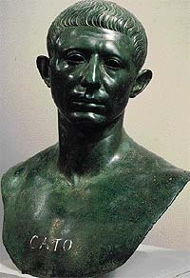
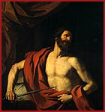
I poteri di Cesare
Almeno inizialmente Cesare si atteggia a difensore della libertas e consente l’esistenza di un’opposizione: permette ad esempio la pubblicazione di elogi in memoria di Catone l’Uticense da parte di Cicerone e di M. Giunio Bruto limitandosi a rispondere con uno scritto polemico.
Notes:
Cesare consente che vi sia un opposizione: quando Cicerone e Giunio Bruto esaltano in pampleth come unico gesto di liberazione il suicidio unico gesto di revendicazione repubblicana. Riguardo a Catone l’uticense, Cesare sembra accettare un confronto, consentendo la polemica con uno scritto polemico a sua volta

Slide 18
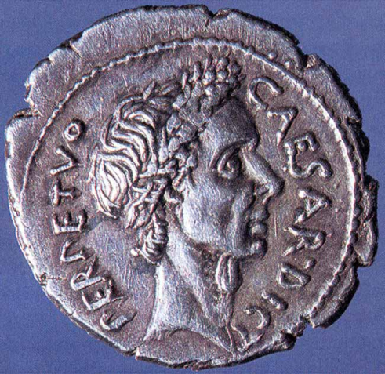
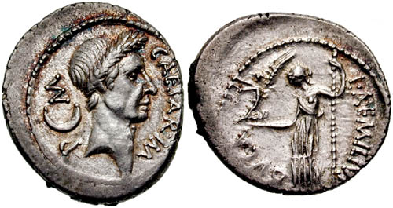
I poteri di Cesare
Nel 46 viene nominato dittatore per 10 anni; nel gennaio del 44 ottiene una nuova serie di poteri:
dittatura perpetua;
alcune delle prerogative del tribunato della plebe: sacrosanctitas e diritto di intercessio;
il titolo a vita di imperator, trasmissibile ai suoi discendenti;
il mese di Quintilis viene intitolato a suo nome;
il diritto di entrare a cavallo in città;
il diritto di raccomandare agli elettori i suoi candidati per il consolato e per la metà dei posti disponibili nel caso delle altre magistrature;
conia monete con la sua effigie.
Notes:
Poteri di Cesare sono
nel 46 dittatura decennale e poi nel gennaio del 44 ottiene una dittatura perpetua sulla moneta indicata;
alcune prerogative del tribunato della plebe: sacrosantitas e diritto di intercessio importante perché alla base del potere di Augusto,
intitolato il mese Quintilis,
entrare a cavallo i città, titolo a vita di imperator, trasmissibile ai suoi discendenti,
coniazione delle monete con la propria effige prima non permessa ma è una prerogativa di dinasta ellenistico,
diritto di raccomandare agli elettori i suoi candidati per il consolato e per la metà dei posti disponibili nel caso delle altre magistrature
→ controllo assoluto sulla vita pubblica, tutti i consoli gli sono subalterni

Slide 19
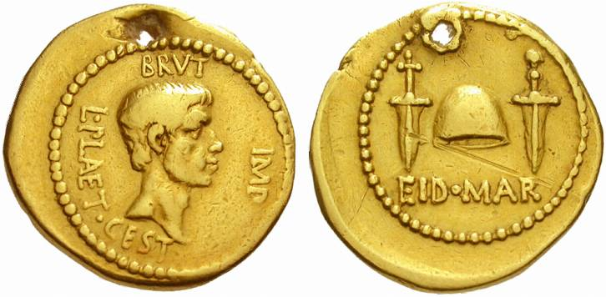
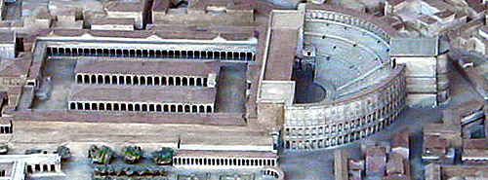
La fine di Cesare
Il 15 febbraio del 44, durante i Lupercalia, M. Antonio tenta di incoronare per due volte Cesare con un diadema (simbolo della regalità ellenistica) ed in entrambi i casi Cesare rifiuta.
Poco dopo, due tribuni intervengono per strappare dei diademi che ignoti avevano posto sul capo di alcune statue di Cesare e fanno poi arrestare alcuni cittadini che avevano acclamato Cesare rex durante le Ferie Latine. Cesare destituisce i due tribuni e li esilia.
A questo punto un gruppo di repubblicani guidati da M. Giunio Bruto insieme ad alcuni degli stretti collaboratori di Cesare, tra cui Decimo Giunio Bruto, organizzano una congiura per eliminarlo. Il 15 marzo Cesare è ucciso.
Notes:
Ora non è + liberale
Lupercalia, Marco Antonio uno dei Luperci, era Cesare in prima fila con la moglie
tentativo di due volte di incoronazione con un diadema simbolo della regalità ellenistica in entrambi casi Cesare rifiuta. Dopo di che sostenitori di Cesare incoronano alcune statue, 50 per cento dei tribuni della plebe, che non veniva eletto da lui con la sua commendatio, fanno poi arrestare alcuni cittadini che avevano acclamato Cesare rex durante Le ferie Latine. Cesare destituisce i 2 tribuni e li esili. È un’ azione di chi ha il controllo pieno della situazione e sembra essere alquanto dispotica
congiura di Cesare è guidata da M Giunio Bruto si dice che fosse il figliastro si riteneva e che fosse figlio di una scappatella della madre di Bruto e Cesare, spot della Tim Marco Antonio complice dei congiurati, una delle tradizione antiche lo voleva complice dei congiurati, una parte dei congiurati avrebbe voluto uccidere anche Marco Antonio ma sarà lo stesso Bruto che dovesse essere eliminato anche il tiranno e non il suo collaboratore, non escluso su questa base che Marco Antonio non sia sfiorato dai congiurati, ironia del caso nel complesso monumentale di Pompeo alla base della statua di Pompeo alle Idii di Marzo avviene
→ Moneta è il manifesto dei Cesaricidici

Slide 20
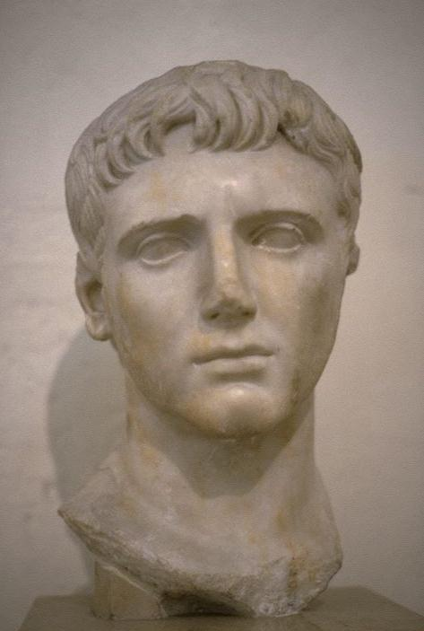
Dopo la morte di Cesare
La congiura può dirsi politicamente fallita fin dalla sera stessa. M. Antonio, collega di Cesare nel consolato, era forte dell’appoggio della plebe urbana e dei soldati, come riferisce a Cicerone lo stesso Decimo Bruto. Si poneva adesso il problema dell’abolizione degli atti di Cesare, sostenuta da qualche senatore ma che, nel complesso, poteva non convenire ad entrambe le parti. Nella seduta del Senato del 17 marzo si giunse ad una soluzione di compromesso: amnistia per i Cesaricidi, validità degli atti di Cesare e anche di quelli reperibili fra le sue carte.
L’apertura del testamento, il 18 marzo, indebolì ulteriormente la posizione dei cesaricidi: la plebe era gratificata di un lascito di 300 sesterzi a testa, legandola ancor più alla memoria di Cesare; era poi indicato il nome dell’erede di Cesare, Gaio Ottavio, adottato dal dittatore e a cui sarebbero andati i ¾ del patrimonio del defunto.
Notes:
Congiura di per sé fuinutile, la plebe non seguì tale azione, e l’intervento dei cesaricidici fu inutile!
soluzione di accordo, riguardante gli atti politici di Cesare, che era già procinto di partire contro i Parti, in Epiro c’era Ottaviano come magister equitum che lo aspettava alcune truppe già si erano raccolte, cesare aveva stimato 5 anni aveva scritto l’organigramma delle magistrature per i 5 anni successivi, tale congiura nasceva dal gruppo di Cesare erano stati ben stabiliti tutti i ruoli, Decimo Bruto provincia Gallia Cisalpina fondamentale 15 si poteva arrivare a Roma, possibilità di avere il controllo della vita politica di Roma
conveniva a tutti che gli atti di Cesare venissero convalidati; al momento della morte di Cesare discussione se convalidare il mantenimento degli atti di Cesare ma conviene a tutti
scontro politco inerente alla Gallia Cisalpina
amnistia per i cesaricidici, convalida delle decisioni di Cesare
→ morte di Cesare provoca un rimescolamento in seguito, ora situazione di equilibrio, le due parti si confrontano
17Marzo si accordano, apertura del testamento di Cesare nel 18 ulteriore danno alla causa dei Cesararicidi: distribuzione 300 sesterzi a qualsiasi plebeo esaltata la figura di Cesare, indicato i 2 eredi di Cesare, parte principale dell’eredità dovrebbe toccare a Gaio Ottavio adottato dall’imperatore a cui sarebbero andati ¾ del patrimonio di Cesare altra parte concessa all’esecutore testamentale Lucio Pedio altro nipote di Cesare

Slide 21
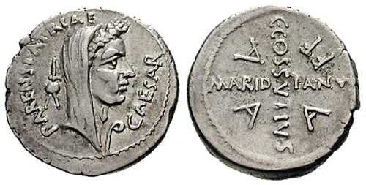
Dopo la morte di Cesare
Gli ultimi giorni del marzo 44 videro da parte della plebe l’esaltazione religiosa di Cesare, parens patriae, esaltazione che diede luogo a tumulti sedati severamente da Antonio. In questo clima, Bruto e Cassio lasciarono Roma e lo stesso fece Cicerone.
Nel giugno del 44 Antonio fa approvare dai comizi una lex de permutatione provinciarum, con cui otteneva le Gallie Cisalpina e Comata per un quinquennio (43-39) al posto della Macedonia che gli sarebbe spettata. Qualche settimana dopo faceva assegnare Creta e Cirenaica a Bruto e Cassio per il 43.
Notes:
Esaltazione religiosa di Cesare da parte della plebe, nominato come Parens Patriae, esaltazion che diede luogo a tumulti sedati severamente da Antonio
monete coniate con l’indicazione di tale epiteto
Marco Antonio fa passare la LEX DE PERMUTATIONE PROVINCIARUM per il controllo Gallia Cisalpina e Comata, pochi giorni di marcia da Roma, gli veniva tolta la Macedonia in funzione di una retrovia contro i Parti
→assegnazione delle provincie di Creta e Cirenaica, che sul piano strategico non contavano nulla a tali personaggi non si ledeva la dignitas, era una mossa propagandistica

Slide 22
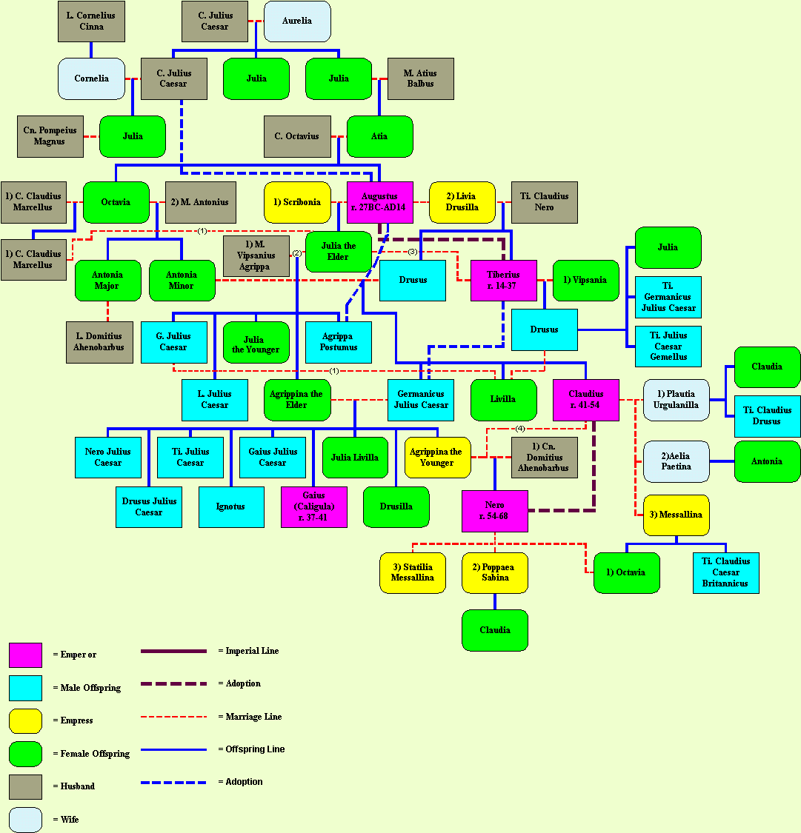
Notes:
Nel frattempo era tornato a Roma G. Ottavio, ora G. Giulio Cesare Ottaviano. Al momento della morte del padre adottivo, era ad Apollonia, in Epiro, in attesa dell’arrivo del padre che avrebbe poi accompagnato, in qualità di magister equitum nella campagna partica.
Gaio Ottavio: schema o foresta genealogica di Cesare, Ottavio pronipote di Cesare nato nel 63 aveva 18 in tal momento→ Gaio Giulio Cesare Ottaviano adotta il sistema nomasitco del padre rimanendo in Ottavio, il riferimento è alla discendenza della sua gens d’appartenenza ossia gli ottavi

Slide 23
Ottaviano
Politico abilissimo nonostante la giovanissima età (era nato nel 63), Ottaviano si presenta a Roma assumendo un comportamento da cesariano intransigente, onorando il donativo promesso alla plebe urbana nel testamento del padre e organizzando giochi in suo onore; a proprie spese prepara un esercito composto da veterani cesariani e si avvicina ai senatori più influenti, come Cicerone, lasciando intendere di essere pronto a mettere il proprio esercito a servizio del Senato.
Sul finire del 44 Antonio parte per la Gallia Cisalpina per prendersi la provincia. Cicerone fa dichiarare nulla dal Senato la lex de permutatione provinciarum e Decimo Bruto dichiara che avrebbe tenuto la Cisalpina in senatus populique Romani potestate. Il Senato cerca di tirare dalla propria parte anche Sesto Pompeo, nominandolo praefectus classis et orae maritimae.
Notes:
Doti politiche straordinarie quelle di Ottaviano che si presenta innanzitutto un cesariano intransigente, forte del lascito del padre onorato in giochi in favore di Cesare. Costituisce un esercito a proprie spese costituito da veterani cesariani. Ha una fortuna economica enorme, straordinaria, è in grado di arruolare un esercito a proprie spese e si avvicina a senatori influenti come Cicerone, e lascerà capire che si metterà a disposizione lui e il suo esercito a servizio del Senato, ma è tutta una tattica
lettere di Cicerone in cui si intravede l’inconsapevolezza dell’intellettuale di Ottaviano. Ma Ottaviano lo raggira, invece, Cicercone cercherà di abbabbiarlo e sfrutterà tale giovane per ottenere il bene dello stato
Arrivo di Ottaviano pone dei problemi a Marco Antonio, preferisce se pur in competizione di abbandonare Roma per il possesso della provincia assegnata
→ Cicerone su supporto di Ottaviano dichiara nulla iin Senato la lex de permutatione provinciarum riportando il controllo a Bruto, che avrebbe tenuto in senatus populique Romani potestate, coagulo di più opposizioni contro Marco Antonio nomina anche di Sesto Pompeo posizione di esule, con una sua di base di sostegno recuperata dal senato dandogli il titolo di praefectus classi et orae maritimae legittimazione costituzionale di un potere già acquisito

Slide 24
La guerra di Modena (43)
Raggiunta la Gallia Cisalpina, Antonio assedia a Modena Decimo Bruto, mentre il Senato invia contro Antonio un esercito comandato dai due consoli, Irzio e Pansa, e da Ottaviano, a cui era stato concesso un imperio propretorio. Sconfitto, Antonio si rifugia in Gallia, inutilmente inseguito da Decimo Bruto. Poiché i due consoli erano entrambi defunti, Ottaviano rientra a Roma chiedendo il consolato; poiché il Senato si oppone, convoca i comizi e si fa eleggere console insieme a Quinto Pedio. Nel frattempo, M. Antonio si era riconciliato con Emilio Lepido, vecchio cesariano che aveva il governo della Spagna Citeriore e della Gallia Transalpina..
Notes:
Guerra di Modena, anche se non svolge una carriera regolare concessione dell’imperium propretorio a Ottaviano, morte dei due consoli compito di riportare l’esercito a Roma, qui Ottaviano richiede il consolato
convocazione dei comizi per elezione per il consolato(piano costituzionale possibilità di convocare i comizi, può qualsiasi cosa con una strabiliante potenza militare)
→ Emilio Lepido aveva la Spagna Citeriore e la Gallia Comata aveva avuto il compito di uccidere Marco Antonio ma i due eserciti rifiutano di combattere trattandosi di truppe che avevano combattuto insieme, e pressano Marco Antonio e Marco Emilio Lepido affinché si conciliassero

Slide 25
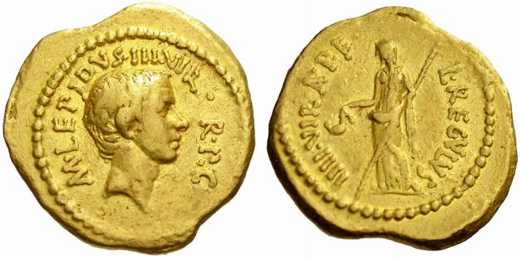
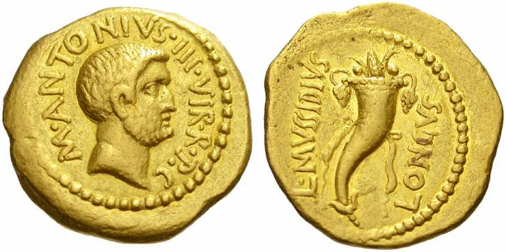
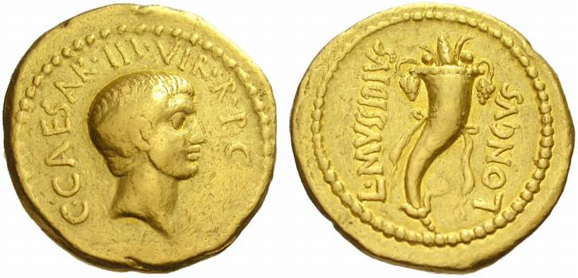
Il secondo triumvirato
La pressione delle truppe, cesariane su entrambi fronti, spinge all’accordo Ottaviano, M. Antonio e Lepido. Nasce il secondo triumvirato, ma questa volta l’accordo non è privato, bensì una vera e propria magistratura, istituita con una legge apposita (lex Titia): i tre personaggi sono eletti triumviri rei publicae costituendae per 5 anni, con una chiara divisione dei compiti operativi e la lotta a oltranza contro i cesaricidi. Una lex Pedia dichiara questi ultimi nemici pubblici e sono varate delle liste di proscrizione. Tra le vittime vi è Cicerone.
Notes:
Nasce il secondo Triumvirato, era segreto all’inizio per quello di Cesare fino a un certo punto
→ ci sarà una Lex Titia, una legge istitutiva, per la magistratura riguardo a una durata quinquennale: i due personaggi eletti triumviri rei pubblicae costituendae per 5 anni setenzia una chiara divisione dei compiti operati e la lotta a oltranza contro i cesaricidi; Una LEX PEDIA presentata dal collega console di Ottaviano, nemici pubblici i Cesaricidici e liste di proscrizione e fra queste vittime vi è Cicerone→ monete coniate a Roma alludono a questi 3 magistrati che controllano la vita sociale e politica

Slide 26
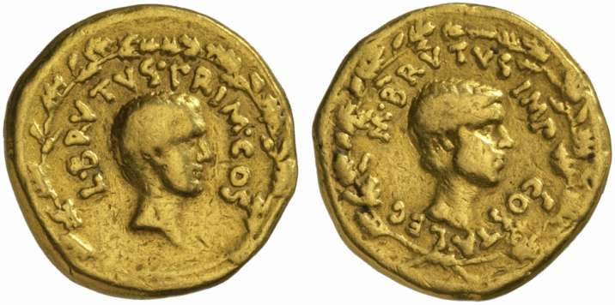
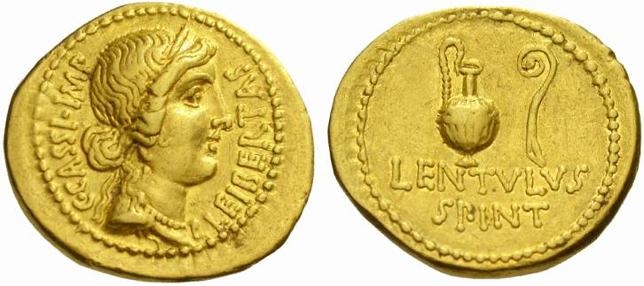
Il secondo triumvirato
Sul piano operativo, l’accordo prevedeva che Antonio avrebbe avuto la Gallia Cisalpina e la Gallia Comata, Lepido la Gallia Transalpina e le due province iberiche, Ottaviano l’Africa, la Numidia e le isole; indivisa rimaneva l’Italia.
In Oriente, la situazione vedeva invece il rapido rafforzarsi dei cesaricidi: nel febbraio del 43 il Senato aveva dato incarico a Bruto di difendere Illirico, Macedonia e Grecia; nell’aprile dello stesso anno Cassio era stato nominato governatore di Siria con un imperio straordinario dal quale dovevano dipendere gli altri governatori delle province asiatiche.
Nel 42, a Filippi, in Tessaglia, si scontrano Antonio e Ottaviano contro Cassio e Bruto; i due cesaricidi sono sconfitti e uccisi.
Notes:
Possibilità di operare un reclutamento di truppe:le leve di truppe in Italia
Cesaricidi blocco orientale, si ripropone quei due tipi di blocchi che aveva caratterizzato lo scontro fra Cesare e Pompeo; monete coniate da parte dei Cesaricidi
Giunio Bruto sfruttando l’omonimia primo console della Repubblica effige primus cos come bruto aveva abbatutto il tiranno e aveva istaurato la repubblica cosi aveva agito il nuovo Giunio Bruto
tema libertà Gai cassi imperatori la libertas restituita allo stato alla res Publica→ altra moneta racchiude tutto il messaggio, a nome di bruto, pugnali alludono all’omicidio di Cesare e data allude alle Idii di Marzo, il pilum una sorta di copricapo non è un elmo, che si metteva sul capo degli schiavi liberati, cappellino frigio, degli uomini liberi ossia dei liberiti, eliminazione di Cesare si insiste sulla restituzione della libertà allo Stato
→ battaglia di Filippi, vittoria ottenuta da Marco Antonio, sul piano strategico e militare Ottaviano non è particolarmente abile

Slide 27
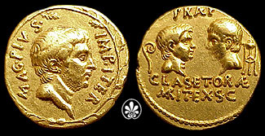
Il secondo triumvirato
Dopo Filippi viene ridiviso l’impero tra i triumviri: Antonio ha il controllo delle province orientali ed ancora le Gallie e la parte orientale dell’Africa; Ottaviano ottiene le due Spagne, la parte occidentale dell’Africa, la Sicilia (occupata da Sesto Pompeo), la Sardegna e la Corsica. Lepido è messo da parte, con l’accusa di aver sostenuto Sesto Pompeo.
Degli anticesariani sopravvive ora il solo Sesto Pompeo che dal 43 controlla saldamente la Sicilia.
Notes:
Riorganizzazione dell’impero
Lepido messo un po’ da parte accusato di aver sostenuto Sesto Pompeo
partito anticesariano è sorretto da Sesto Pompeo che conia monete
→ insiste sul titolo magistraturale che ha, un potere datogli dal senato, ex senatuconsulto, esaltazione del padre che compare sulla moneta→ esaltazione tradizionale e discendenza proveniente da Pompeo affrontato da Pompeo Magno

Slide 28
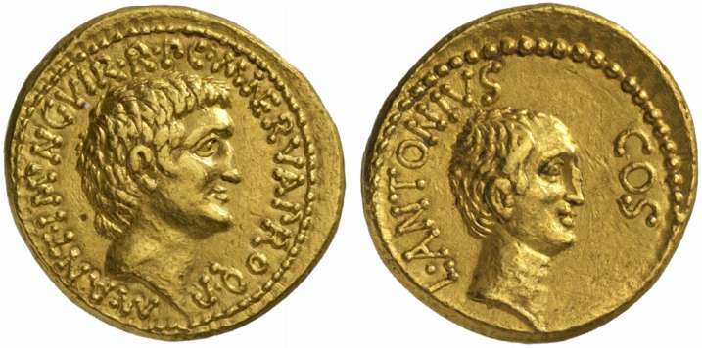
La guerra di Perugia
Mentre Antonio nel 41 è in Oriente (a Tarso incontra Cleopatra) e poi ad Alessandria (inverno 41/40), in Italia il fratello Lucio e la moglie di Marco, Fulvia, ostacolano Ottaviano che procedeva alle distribuzioni agrarie promesse ai veterani prima di Filippi. La rivolta suscitata contro Ottaviano venne rapidamente repressa: Lucio e Fulvia furono assediati a Perugia, ma si evitò uno scontro diretto. Le città che si erano rivoltate furono pesantemente punite.
Notes:
Italia ha un problema sul controllo di Sesto sulla Sicilia ora granaio di Roma gestendo crisi annonarie per la popolazione romana in città, altro problema ancora discussione su come dare la sistemazione ai veterani cesariani
si era proceduto a redigere una lista di città non propriamente triumvirali, 18 città confische di terra e assegnazioni di terra
Campicello Avito, Mantova oggetto di tali confische date ai veterani simbolo delle confische, si limiterà a scrivere Virgilio, molti manifestano malumori Lucio fratello di Marco Antonio, aizza le sue genti contro Ottaviano
guerra di Perugia non c’è un vero e proprio scontro campale, le città ribellate subiscono maggiori sconfitte
→ allenta e indebolisce le relazioni fra Ottaviano e Marco Antonio

Slide 29
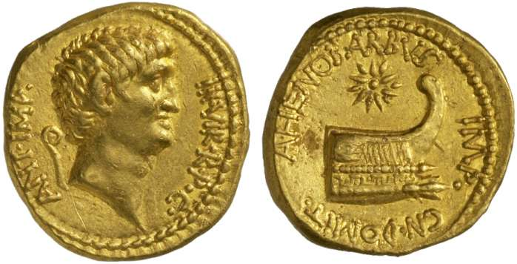
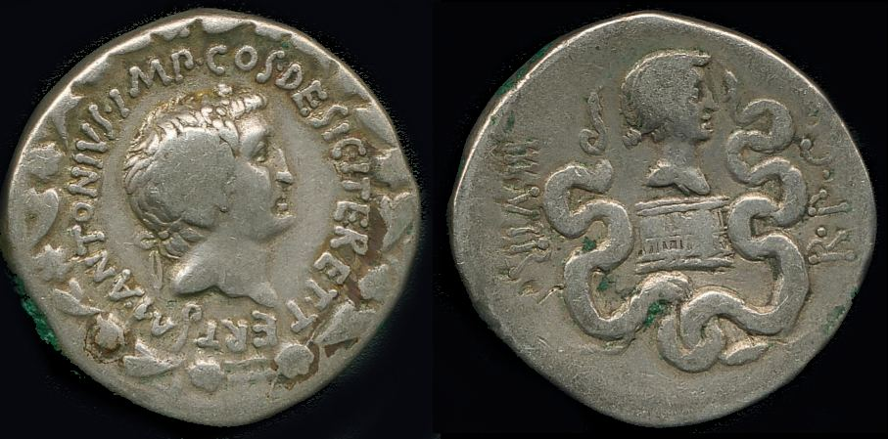
L’accordo di Brindisi (40)
La situazione creatasi in Italia induce M. Antonio a rientrare, dopo essersi alleato con Sesto Pompeo e Domizio Enobarbo. Antonio blocca il porto di Brindisi ma, mediato da L. Cocceio Nerva, Antonio e Ottaviano si accordano nuovamente, emarginando Lepido: i nuovi accordi prevedono il controllo di Antonio sulle province orientali, quello di Ottaviano sull’Italia e le province occidentali; Lepido mantiene il controllo solo dell’Africa. La nuova concordia tra i due triumviri è sancita dal matrimonio di Antonio con Ottavia, sorella di Ottaviano.
Notes:
Oppositori di Cesari si accordano con Ottaviano
Cocceio Nerva personaggio di fede cesariano
accordo di Brindisi da un lato Domizio Enorbarbo e dall’altro quello di Marco Antonio
controllo occidente di Ottaviano, Marco Antonio province orientali, Sesto Pompeo controllo della Sicilia e la rifiuta, Marco Lepido Africa
tentativo di riconciliazione con Lepido
→ nuova concordia tra i 2 triumviri sancita dal matrimonio con Ottavia sorella di Ottavia(ritratto di Marco Antonio e Ottavia)

Slide 30
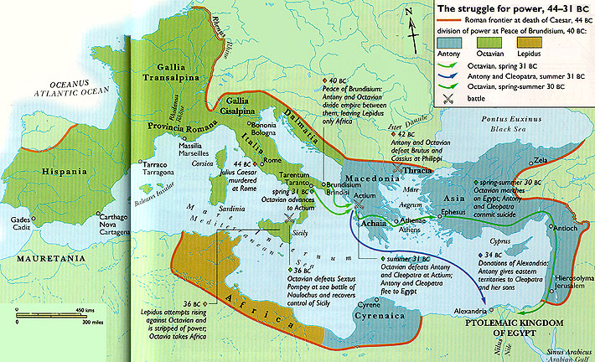
L’accordo di Brindisi (40)
Notes:
Fotografia accordo Di Brindisi 40

Slide 31
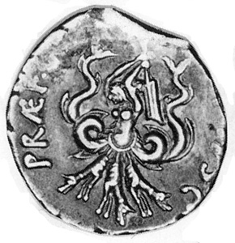
L’accordo di Miseno (39)
Nel 39 si procede a stipulare un accordo con Sesto Pompeo, al quale viene riconosciuto il controllo di Sicilia, Sardegna e Corsica. Già l’anno successivo, tuttavia, riprendono le ostilità tra Sesto Pompeo e Ottaviano: Ottaviano viene sconfitto al largo della Sicilia prima nel 38 e poi nel 37, tuttavia riesce a riguadagnare Sardegna e Corsica (e tre legioni) nel 38 grazie al tradimento di un ammiraglio di Sesto.
Notes:
Accordo con Sesto Pompeo→ accordo destinato a durare poco, scontri contro Sesto Pompeo, alcuni suoi comandanti consegnano i territori insulari di Corsica e Sardegna consegnate a Ottaviano

Slide 32
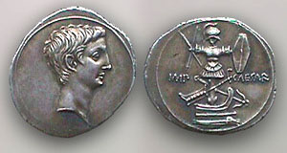
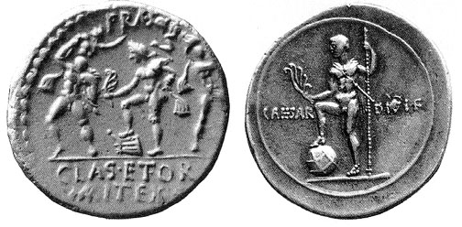
L’accordo di Taranto (37)
Nell’avanzato 37 Ottaviano e Antonio si incontrano nuovamente a Taranto; grazie alla mediazione di Ottavia, Ottaviano riesce ad ottenere da Antonio 120 navi al comando di Statilio Tauro. Grazie a questi rinforzi, alla riorganizzazione della sua flotta (ad opera di Agrippa) ed alla collaborazione di Lepido nel 36 sconfigge a Nauloco la flotta di Sesto Pompeo, costretto ad abbandonare la Sicilia (morrà qualche mese più tardi in Oriente, nel 35). Le truppe di Lepido si ammutinano e passano sotto le insegne di Ottaviano.
Notes:
Sicilia rimane strategica, problema delle forniture di grano
nel 37 accordo di Taranto, insuccessi navali di Ottaviano, nel 37 si arriva all’accordo di Taranto, Marco Antonio dava 120 navi contro Sesto Pompeo, mentre in cambio Ottaviano dava 2 legioni nella campagna contro i Parti
attività di Agrippa che organizza la flotta, arsenali sulla costa flegrea Porto Giulio
Sicilia controllata ora dai Triumviri, fine politica di Lepido che cerca di sfruttare la vittoria di Ottaviano occupando la Sicilia, ma tuttavia con lo sbarco di Ottaviano le truppe di Lepido passano con Ottaviano
→non lo farà eliminare, in realtà continuerà la sua esistenza come pontefice massimo, esiliato a Roma
→ monete veicolo di propaganda politica, stessi simboli e immagini utilizzate da entrambi gli schieramenti→ moneta fatta coniare da Sesto pompeo prefetto della flotta, moneta coniata da Ottaviano tipi identici, si apprezza annhe una trasformazione dell’uso politico di tali segni, se la figura di nudità eroica è di derivazione orientale, Ottaviano in seguito utilizza una politica etica e di coniazione dell’immagini + tradizionale

Slide 33
L’accordo di Taranto (37)
L’accordo di Taranto, su di un piano più generale, vede il rinnovo del triumvirato per altri 5 anni: fino al 33 (se l’accordo ebbe valore retroattivo) o fino al 32. Ottaviano, in cambio delle 120 navi da impiegare nella campagna contro Sesto Pompeo, assicura a M. Antonio la consegna di 2 legioni da impiegare nella campagna partica.
Notes:
Incontro di Taranto non sarebbero stati + triumviri, Antonio e Ottaviano si accordano per rinnovare per altri 5 anni, si discute se fosse retroattivo, o dal momento di incontro ha una certa importanza per conoscere le basi politiche e legali in quel momento e scontro decisivo contro fra di loro

Slide 34
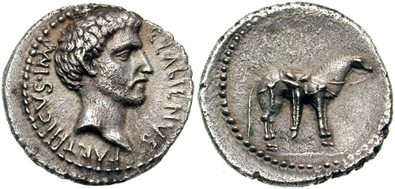
Antonio e i Parti
Nel 41, Q. Labieno, figlio di un legato cesariano ed ora accanito anticesariano, si era posto al servizio del sovrano dei Parti ed aveva condotto una spedizione contro le province orientali dell’impero.
Tra il 39 ed il 38 P. Ventidio Basso sconfigge prima Labieno poi Pacoro ristabilendo l’ordine nelle province orientali.
Notes:
Unico grande impero è l’impero partico, tentativo di Licinio Crasso risoltosi con un disastro, rapporti tesi fra i 2 imperi
nel 41 Q Labienio figlio di quello del de bello gallico che era passato ora sotto le fila pompeiano, aveva dovuto abbandonare l’impero messosi a servizio dei Parti, nel 41 aveva condotto una spedizione contro le provincie orientali dell’impero
→ monete coniate a suo nome, ma ripetutamente sconfitto e ordine riportato nuovamente

Slide 35
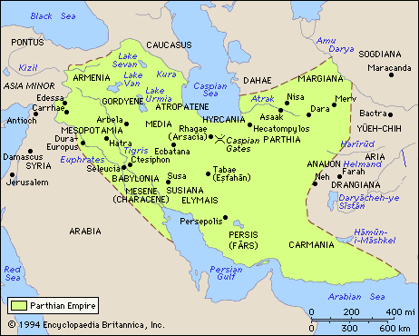
Notes:
Nel 36 Antonio organizza una campagna partica; Ottaviano rifiuta di inviare le truppe dovute secondo l’accordo di Taranto. La spedizione fu un insuccesso, per il tradimento del re di Armenia, secondo la propaganda antoniana (Plutarco), per la sua impazienza a tornare da Cleopatra secondo la propaganda ottavianea (Velleio). Nel 34 Antonio compie una seconda spedizione, conquistando l’Armenia e l’Atropatene (dichiarata stato vassallo).
Prima campagna nel 36
→ tradimemento del Re di Armenia, propaganda antoniana tradimento del re di Armenia mancata concessioni di 2 legioni mancanti, propaganda ottavianea dirà che l’insuccesso era dovuto alla volontà di ritornare da Cleopatra
seconda spedizione nel 24 conquista Armenia a Atropatene dichiarata vassalla
→ controllo area caucasica

Slide 36
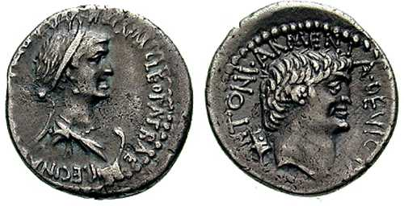
Antonio e l’Oriente
Antonio celebra il trionfo ad Alessandria assegnando regni a Cleopatra e ai figli:
Cleopatra e Cesarione (figlio di Cleopatra e Cesare) diventano basileis di Egitto-Cipro ed alcune regioni siriache;
Alessandro Helios diventa basileus di Armenia (e Atropatene in quanto genero del re);
Tolomeo diventa re di Fenicia-Cilicia;
Cleopatra Selene diventa regina di Cirenaica.
Con queste assegnazioni Antonio tende a stabilire un nuovo equilibrio di potenze basato sull’alleanza romano-egiziana. Naturalmente ciò provoca reazioni negative in Italia ed in Occidente.
Notes:
Una sua importanza relazione Cleopatra e Marco Antonio
Alessandria come sede del trionfo per la campagna partica prova scandalo perché dovesse svolgersi a Roma
serie di concessioni territoriali a Cleopatra e al figlio con Cesare(figlio di Cleopatra e Cesare) e figli con Marco Antonio(alessandro Heliosm, Tolomeo e Cleopatra Selene)
vari basileus
obiettivo politico concessioni in modo da avere un nuovo equilibrio di potere alleanza romano egiziana
Cleopatra e Cesarione parte della Siria e Egitto, Tolomeo Cilicia, Cleopatra selene Cirenaica e Alessandro Armenia
→ visione personale del controllo dei territori d’Oriente

Slide 37
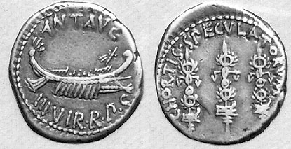
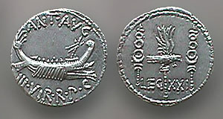
Verso Azio
Nel 32 i rapporti tra Ottaviano e Antonio si rompono irrimediabilmente. Pur scaduto il secondo quinquennio di triumvirato (31 dicembre 33), Ottaviano mantiene poteri eccezionali; verso marzo/aprile i due consoli e trecento senatori lasciano Roma e raggiungono Antonio.
Antonio ripudia Ottavia; Ottaviano rende pubblico il testamento di Antonio, nel quale erano confermate le donazioni del 34 a.C. a favore di Cleopatra e dei figli.
Notes:
32 rottura rapporti fra Ottaviano e Antonio
livello di scontro è tale che senatori abbandonano Roma
Ottaviano rende pubblico testamento di Antonio manifestando le intenzioni orientali di Marco Antonio, considerano a definirsi triumviri, coniazione di monete lo attesta
→lo stesso Ottaviano ha poteri eccezionali

Slide 38
Il potere di Ottaviano
La base su cui Ottaviano fonda il suo potere è il consensus universorum di cui godeva dal 36, e cioè da quando, sconfitto Sesto Pompeo, aveva messo fine alle guerre civili:
Res Gestae 34,1: In consulatu sexto et septimo, postquam bella civilia exstinseram, per consensum universorum potitus rerum omnium, rem publicam ex mea potestate in senatus populique Romani arbitrium transtuli.
“Nel mio sesto e settimo consolato, dopo che ebbi estinto le guerre civili, assunto per universale consenso il controllo degli affari delle stato, trasmisi il governo della repubblica dal mio potere alla volontà del senato e del popolo romano”.
Appiano, BC V, 128.530: “… e dichiarò che non li avrebbe più condotti in guerre civili, cessate per buona sorte, ma contro gli Illiri e altre popolazioni barbare… ”.
Notes:
Consensus universorum
consenso per l aver chiuso con le guerre civili, nel capitolo 34 delle Res Gestae controllo degli affari dello stato
→ Guerra ad altre popolazione barbare

Slide 39
Il potere di Ottaviano
Dal 36 Ottaviano godeva anche delle prerogative del tribuno della plebe:
Dione Cassio 49, 15, 5-6: “fu decretata la costruzione per lui di una casa a pubbliche spese: egli infatti aveva donato alla Stato e consacrato ad Apollo, dopo che su di esso era caduto un fulmine, il terreno sul Palatino che aveva acquistato per erigervi un’abitazione. Fu dunque decretata la costruzione di questa casa; si decretò inoltre che egli non potesse essere offeso né con atti né con parole e che il colpevole, se ciò si fosse verificato, avrebbe subito la stessa punizione che viene inflitta a chi offende un tribuno (infatti egli aveva ottenuto il diritto di sedere insieme ai tribuni, sui loro stessi seggi)”.
Notes:
Ha delle prerogative del tribuno della plebe, di fatto a partire del 36 stesse prerogative dei tribuni della plebe, che cambiano di in anno in anno però per egli è una carica vitalizia

Slide 40
Il potere di Ottaviano
Per rendere la sua posizione più forte, nel 32 ricorse anche all’istituto del giuramento, utilizzato nella prassi politica romana in alcuni momenti di particolare tensione fra le classi o i gruppi politici; Ottaviano lo utilizza in senso più ampio, rispetto all’uso tradizionale, creando un legame diretto tra lui e la compagine imperiale che rientrava nella sua sfera di competenza:
Res Gestae, 25.3-5: Iuravit in mea verba tota Italia sponte sua, et me belli quo vici ad Actium ducem depoposcit; iuraverunt in eadem verba provinciae Galliae, Hispaniae, Africa, sicilia, Sardinia.
“L’Italia intera, di sua propria volontà, mi giurò fedeltà e volle me come capo nella guerra che vinsi ad Azio; allo stesso modo giurarono fedeltà le province di Gallia, Spagna, Africa, Sicilia e Sardegna”.
Notes:
Istituto del giuramento, momenti di particolare tensioni però li utilizza in maniera + ampia, compagine imperiale che lui controlla, Italia intera mi giurò fedeltà! Secondo la versione di Ottaviano posizione forte garantita da tale giuramento di quelle provincie della parte occidentale dell’impero

Slide 41
La battaglia di Azio
Notes:
La guerra venne dichiarata da Ottaviano contro Cleopatra e l’Egitto. Il 2 settembre del 31 la flotte di Ottaviano sconfisse quella di Antonio; Cleopatra abbandonò il campo di battaglia fuggendo verso l’Egitto, seguita da Antonio.
Guerra che dichiara è conto Cleopatra, perche dichiarò che non ci fossero guerre intestine→ vittoria di Ottaviano, Antonio lascia le truppe di guerra senza un’effettiva guida

Slide 42
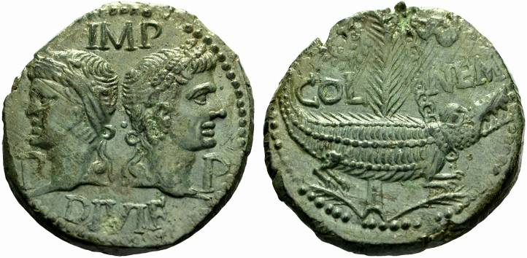
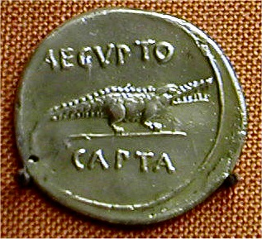
La battaglia di Azio
Alla falsa notizia della morte di Cleopatra, Antonio si uccise. Quando Ottaviano conquistò Alessandria, Cleopatra, dopo inutili trattative, si suicidò. L’Egitto diventa provincia romana.
Notes:
Trasformazione dell’Egitto, palma simbolo dell’Egitto e Coccodrillo catturato dalle catene→ regni ellenistici completamente eliminati, granaio d’Italia diviene l’Egitto godendo di uno statuto particolare

